Slide 1
자바 GC
Mash-Up Backend 권수연

Slide 2
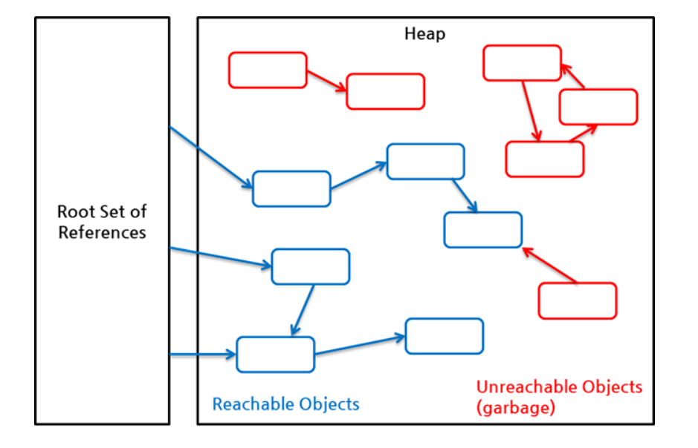
Garbage Collector란?
JVM Heap 영역에서 참조되지 않는 객체(=garbage)를 찾아 메모리에서 삭제하고 메모리를 회수하는 역할
개발자는 메모리 할당/해제를 직접 프로그래밍하지 않아도 됨.
Notes:
자바에서 객체들은 jvm의 힙 영역에 생성
GC는이 Heap 영역에서 유효한 참조가 이루어지지 않는 객체를 찾아서/ 메모리에서 삭제하고 메모리를 회수하는 역할
GC를 통해서 프로세스가 이제 한정된 메모리를 효율적으로 사용할 수 있게 되고, JVM에서는 GC의 스케줄링을 담당함으로써 개발자들이 메모리를 관리해야하는 부담을 줄여주게된다.

Slide 3
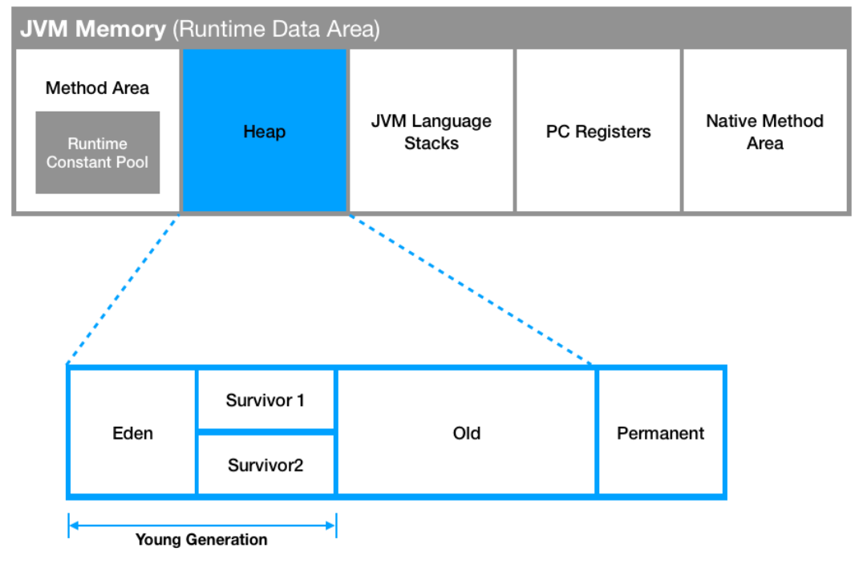
JVM Heap 영역에서의 Garbage Collection 과정
Notes:
GC는 힙영역에서 어떤 객체가 사용되고, 사용되지 않는지를 찾는 과정입니다.
이 때, 불필요한 리소스들을 추적/관리하기 위해 Heap의 각 영역들을 나눈다.

Slide 4
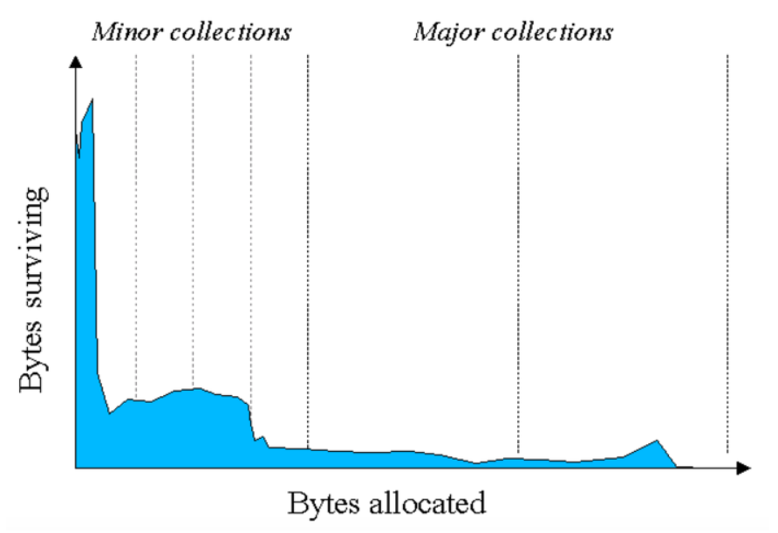
JVM Heap 영역에서의 Garbage Collection 과정
* 두가지 전제
1. 대부분의 객체는 금방 접근 불가능 상태(unreachable)가 된다.
2. 오래된 객체에서 젊은 객체로의 참조는 아주 적게 존재한다.
Notes:
두가지 전제하에 힙 영역을 나눴다
첫번째는, 대부분의 객체는 금방 접근 불가능 상태(unreachable)가 된다.
두번째는 오래된 객체에서 젊은 객체로의 참조는 아주 적게 존재한다.
실제로 오른쪽 사진을 보면 Y축은 할당된 바이트의 수이고 X축은 바이트가 할당될 때의 시간. 시간이 갈수록 적은 객체만이 남는다는걸 알 수 있다.

Slide 5
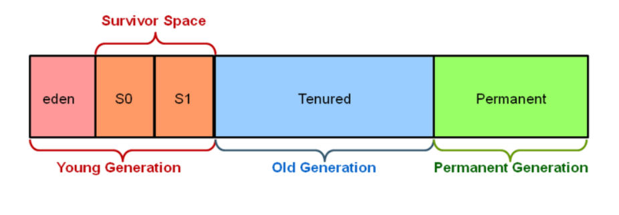
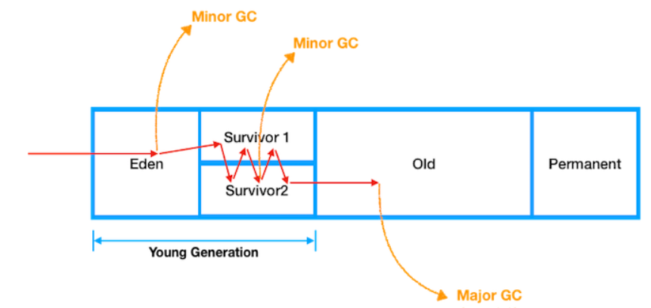
JVM Heap 영역에서의 Garbage Collection 과정
JDK 8부터 Permanent Heap 영역 제거됨 ->
Metaspace 영역으로 교체됨
Notes:
Eden 영역 (Young 영역)
새로 생성된 대부분의 객체가 처음 위치하는 영역입니다.. Eden 영역에서 정기적으로 GC가 발생한 이후, 살아남은 객체들은 Survivor1 또는 Survivor2 중 선택된 하나의 영역으로만 이동하여 계속 쌓이게 된다.
Minor GC
이때 young 영역에서 발생하는 GC를 minor GC라고 한다.
Old 영역
Survivor1 또는 Survivor2 영역을 왔다갔다 하는 과정에서 끝까지 살아남은 객체만이 Old 영역으로 이동.
보통 Old 영역은 Young 영역보다 크게 할당하며, 이러한 이유로 Old 영역의 GC는 Young 영역보다 적게 발생한다
Major GC
이때, Old 영역에서 발생하는 GC를 Major GC 라 한다.

Slide 6
JVM Heap 영역에서의 Garbage Collection 과정
STOP THE WORLD!!
Notes:
GC을 실행하게 되면 JVM이 애플리케이션 실행을 멈추게 되는데 이걸 stop-the-world라고 부릅니다.
stop-the-world가 발생하면 GC를 실행하는 쓰레드를 제외한 나머지 쓰레드는 모두 작업을 멈추고 GC를 완료한 이후에야 중단했던 작업을 다시 시작한다.
어떤 GC 알고리즘을 사용하더라도 stop-the-world는 발생하기때문에 이 stop-the-world 시간을 줄이는 것이 GC튜닝에서 관건

Slide 7
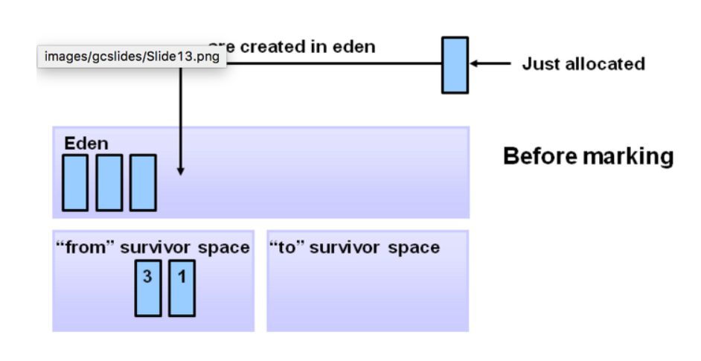
JVM Heap 영역에서의 Garbage Collection 과정 1
Notes:
1. 먼저, 어떠한 새로운 객체가 생성되면 Eden 에 할당됩니다.

Slide 8
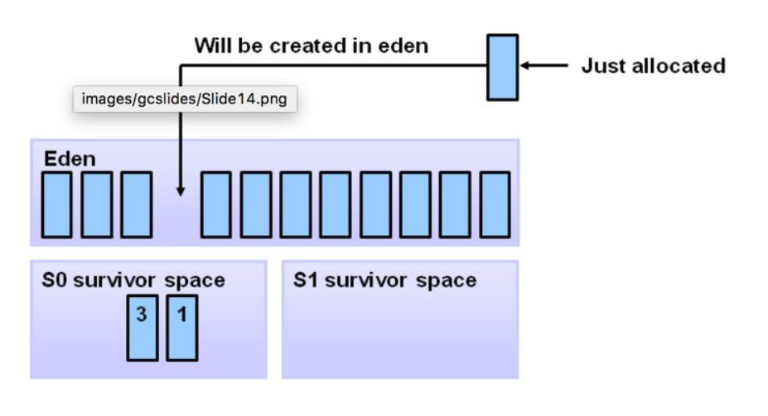
JVM Heap 영역에서의 Garbage Collection 과정 2
Notes:
2. Eden space가 가득차게 되면, minor garbage collection이 시작 됩니다.

Slide 9
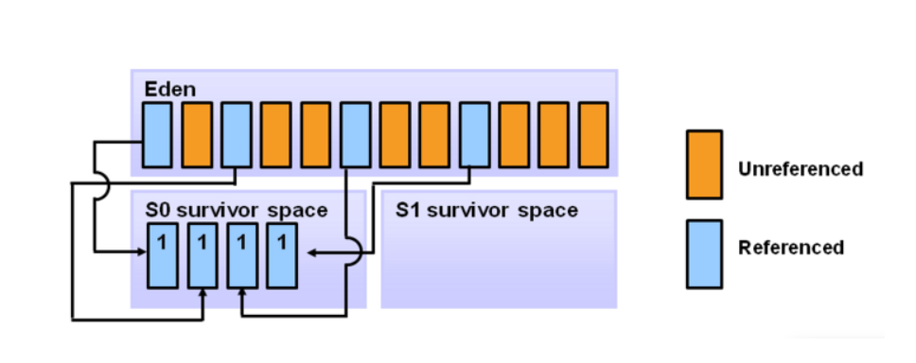
JVM Heap 영역에서의 Garbage Collection 과정 3
Notes:
3. 참조되는 오브젝트들은 첫 번째 survivor(S0)로 이동되어지고, 비 참조 객체는 Eden space가 clear 될 때 반환됩니다.

Slide 10
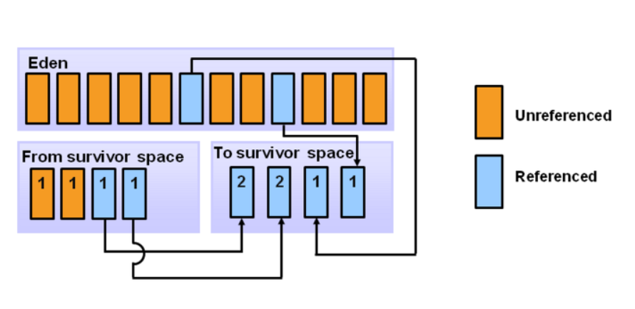
JVM Heap 영역에서의 Garbage Collection 과정 4
Notes:
4. 다음 minor GC 때, Eden space에서는 같은 일이 일어남.
근데 여기서는 에덴에서 살아남은 애들과 이전에 서바이버에 있던 객체들 중 계속 참조되는 애들이 두 번째 survivor space로 이동하게 됩니다.
숫자는 Minor GC에서 살아남은 횟수를 기록하는 age bit 입니다. Minor GC가 발생할 때마다 age bit 값이 1씩 증가해서 서바이버 영역을 왔다갔다 합니다.

Slide 11
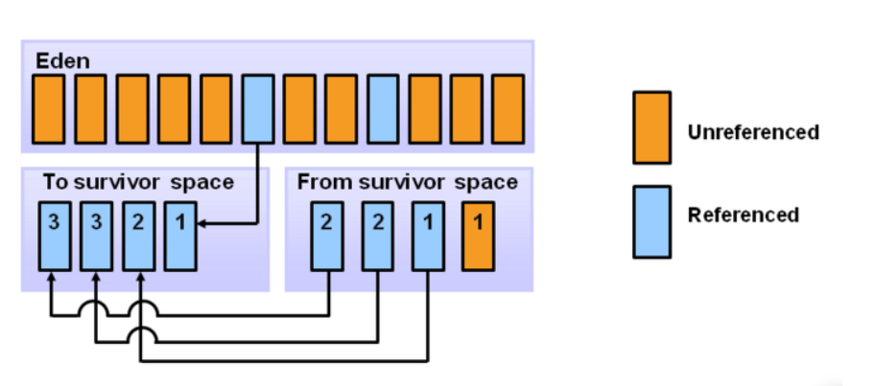
JVM Heap 영역에서의 Garbage Collection 과정 5
Notes:
동일하게 다음 마이너 gc 때 에덴과 서바이버에서 살아남은 객체들이 age bit가 ++ 되서 비어있던 다른쪽 서바이버로 이동

Slide 12
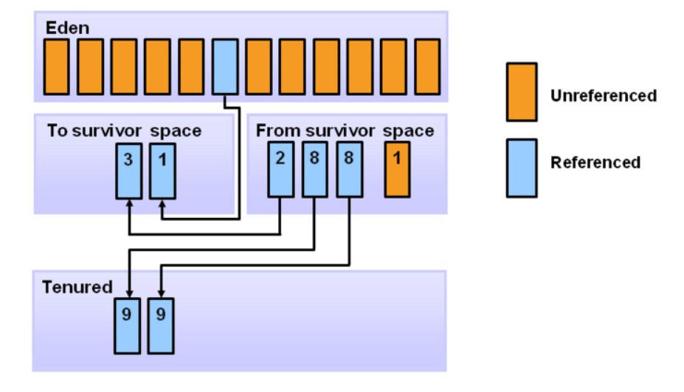
JVM Heap 영역에서의 Garbage Collection 과정 6
Notes:
minor GC 후 살아남은 객체들이 일정한 age 비트 기준점을 넘게 되면 그들은 young generation에서 old로 promotion (여기서는 8이 기준점)
Old 영역에 객체들이 가득 차면 major GC가 발생하고, 이렇게 쓰레기 객체가 청소 과정이 반복

Slide 13
GC 방식의 종류
1. Serial GC
2. Parallel GC
3. Parallel Old GC(Parallel Compacting GC)
4. Concurrent Mark & Sweep GC(CMS)
5. G1(Garbage First) GC
Notes:
JVM 버전이 올라감에 따라 여러가지 GC방식이 추가됐는데, 상황에 따라 필요한 GC 방식을 설정해서 사용할 수 있다.
GC 방식에 따라서 가비지 콜렉션 처리 절차가 달라지고 이렇게 현재는 다섯가지 gc 방식이 있음

Slide 14
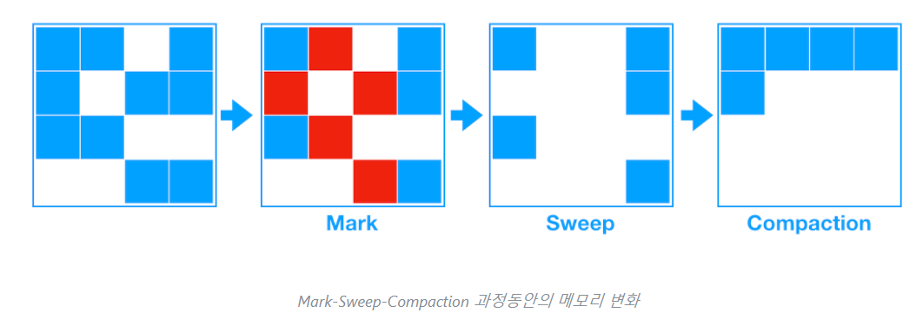
GC 방식의 종류
Serial GC
Young 영역에서의 GC는 앞에서 설명한 방식
Old 영역에서의 GC는 mark-sweep-compact
Notes:
사용되지 않는 객체를 식별하는 작업 (Mark)
사용되지 않는 객체를 제거하는 작업 (Sweep)
파편화된 메모리 영역을 앞에서부터 채워나가는 작업 (Compaction)
Serial GC는 적은 메모리와 CPU 코어 개수가 적을 때 적합한 방식

Slide 15
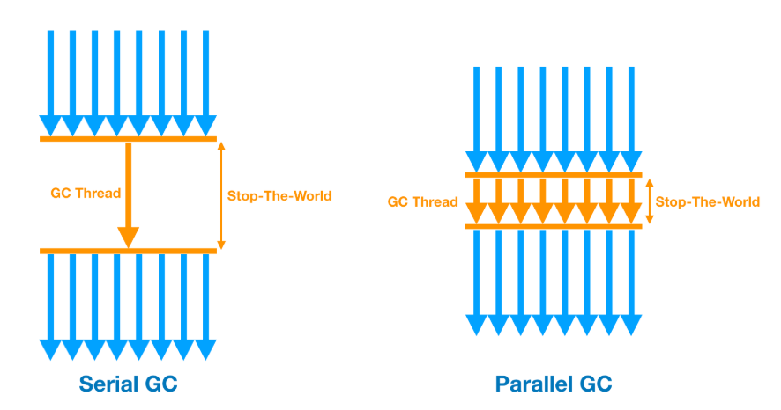
GC 방식의 종류
2. Parallel GC
Serial GC와 기본적인 알고리즘은 같음
Serial GC는 GC를 처리하는 스레드가 하나인 것에 비해, Parallel GC는 GC를 처리하는 쓰레드가 여러 개
Notes:
Parallel GC는 Serial GC와 기본적인 알고리즘은 같다.
그러나 Serial GC는 GC를 처리하는 스레드가 하나인 것에 비해, Parallel GC는 GC를 처리하는 쓰레드가 여러 개이다.
그래서 Serial GC보다 빠르게 객체를 처리할 수 있다.
Parallel GC는 메모리가 충분하고 코어의 개수가 많을 때 유리하다고 함

Slide 16
GC 방식의 종류
3. Parallel Old GC
Old 영역에서 Mark-Summary-Compaction 알고리즘 사용
Summary 단계에서는 이미 GC가 수행된 영역에서 살아있는 객체를 식별하는 작업을 진행한다는 점이 Sweep과 다름.
Notes:
Old 영역의 GC 알고리즘만 다르다. 이 방식은 Mark-Summary-Compaction 단계를 거친다
Summary 단계에서는 이미 GC가 수행된 영역에서 살아있는 객체를 식별하는 작업을 진행한다는 점이 Sweep과 다르다

Slide 17
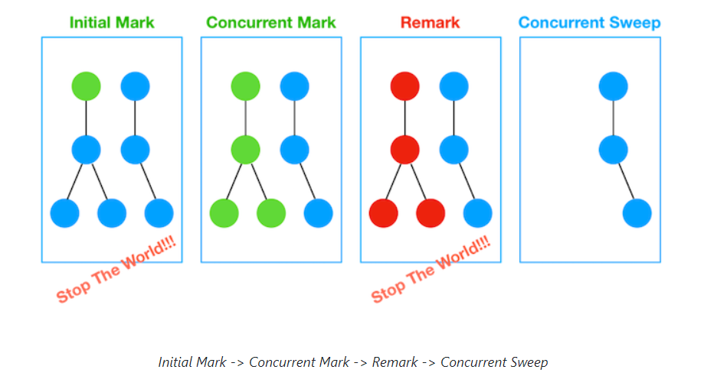
GC 방식의 종류
4. CMS GC
- Initial Mark -> Concurrent Mark -> Remark -> Concurrent Sweep
- GC 대상을 최대한 자세히 파악한 후, 정리하는 시간(STW가 발생하는 시간)을 짧게 가져가겠다
Notes:
Initial Mark
GC 과정에서 살아남은 객체를 탐색하는 시작 객체(GC Root)에서 참조 Tree상 가까운 객체만 1차적으로 찾아가며 객체가 GC 대상(참조가 끊긴 객체)인지를 판단한다. 이 때는 STW 현상이 발생하게되지만, 탐색 깊이가 얕기 때문에 STW 발생 기간이 매우 짧다.
Concurrent Mark
STW 현상없이 진행되며, Initial Mark 단계에서 GC 대상으로 판별된 객체들이 참조하는 다른 객체들을 따라가며 GC 대상인지를 추가적으로 확인한다.
Remark
Concurrent Mark 단계의 결과를 검증한다. Concurrent Mark 단계에서 GC 대상으로 추가 확인되거나 참조가 제거되었는지 등등의 확인을 한다. 이 검증과정은 STW 를 유발하기 때문에 STW 지속시간을 최대한 줄이기 위해 멀티스레드로 검증 작업을 수행한다.
Concurrent Sweep
STW 없이 Remark 단계에서 검증 완료된 GC 객체들을 메모리에서 제거한다.

Slide 18
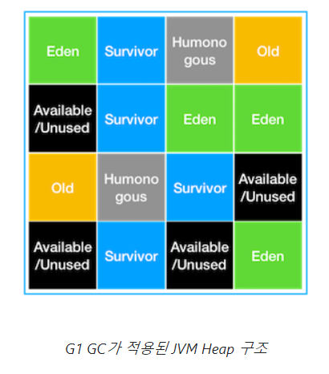
GC 방식의 종류
5. G1 GC
- Eden, Survivor, Old 영역이 고정된 크기로 고정된 위치에 존재하는 것이 아님
- 전체 힙 메모리 영역을 Region 이라는 특정한 크기로 나눠서 각 Region의 상태에 따라 그 Region에 역할(Eden, Survivor, Old)이 동적으로 부여됨
Notes:
G1 GC의 가장 큰 장점은 성능이다. 지금까지 설명한 어떤 GC 방식보다도 빠르다

Slide 19
지루했다..끝!

